Slide 1


Sistemes de comunicació:
URLs
Ferran Parellada
MF0493: Implantació d’aplicacions web en entorns internet, intranet i extranet

Slide 2
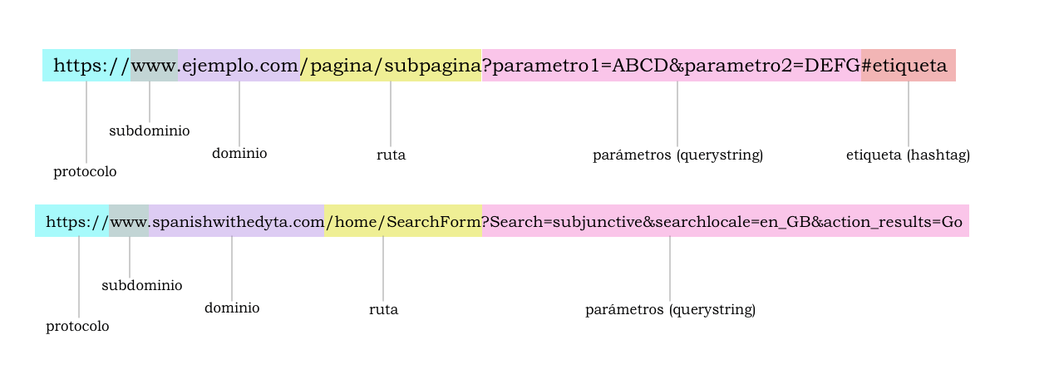
Parts d’una URL
Notes:
Una URL és un identificador únic per a trovar un recurs a Internet

Slide 3
Parts d’una URL
Protocol o esquema : HTTP, FTP, TELNET, FILE, ...
Notes:
L’esquema client servidor tenia esperes entre peticions i respostes

Slide 4
Parts d’una URL
Accés = Subdomini + Domini
Formats:
dispositiu
dispositiu:port
nom_usuari:contrassenya@dispositiu
nom_usuari:contrassenya@dispositiu:port
Notes:
L’esquema client servidor tenia esperes entre peticions i respostes

Slide 5
Parts d’una URL
Nom específic = ruta (camí)
Formats:
ruta
ruta?altres_indicacions
Notes:
L’esquema client servidor tenia esperes entre peticions i respostes

Slide 6
Exempls de URLs
https://www.google.com/search?q=internet
https://www.youtube.com/results?search_query=internet
Més info:
[URL] ¿Qué es una URL y para qué sirve? ►Partes de una URL y sus limitaciones
https://www.youtube.com/watch?v=7kRdCumrEAw
Notes:
L’esquema client servidor tenia esperes entre peticions i respostes

